Slide 1
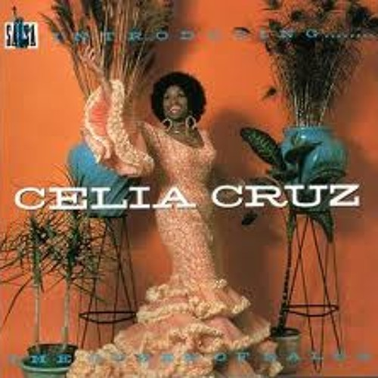
“Guantanamera”
Celia Cruz

Slide 2
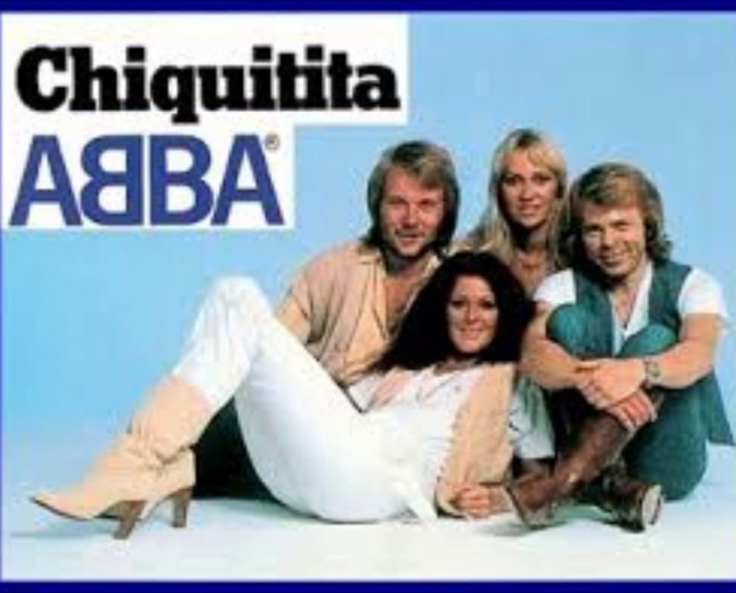
“Chiquitita”
ABBA

Slide 3
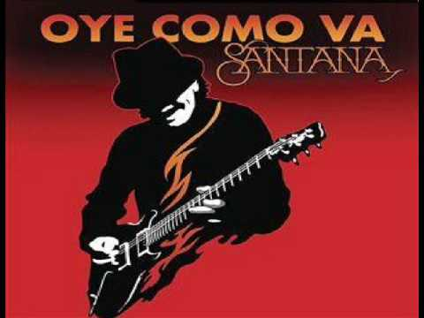
“Oye cómo va”
Santana

Slide 4
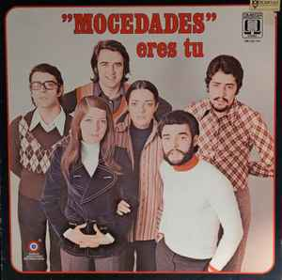
“Eres Tú”
Mocedades

Slide 5
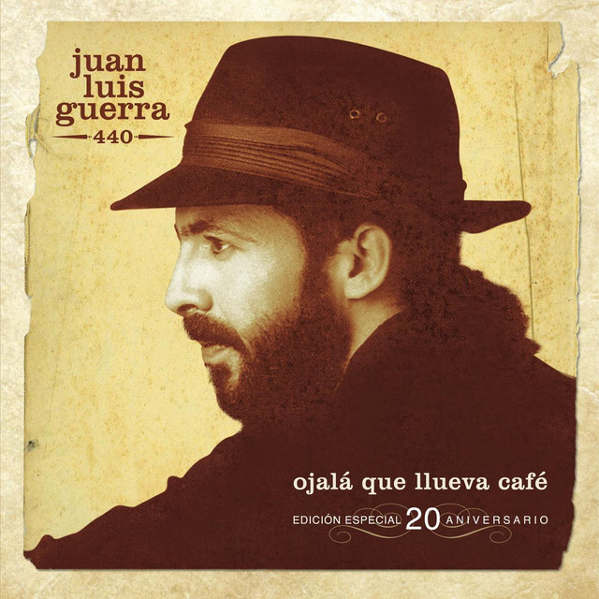
“Ojalá que llueva café”
Juan Luis Guerra

Slide 6
“Ahora te puedes marchar”
Luis Miguel

Slide 7
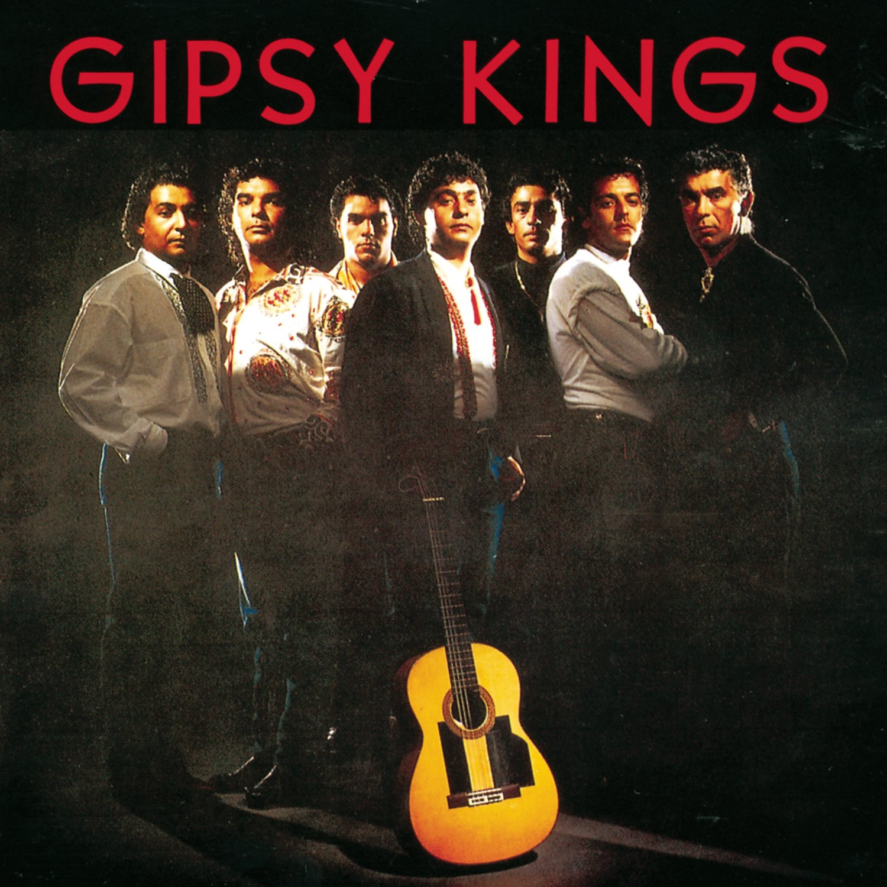
“Bamboleo”
Gipsy Kings

Slide 8
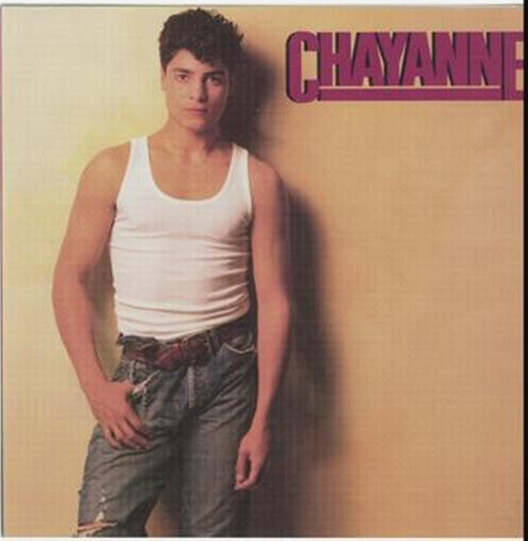
“Este Ritmo Se Baila Así”
Chayanne

Slide 9
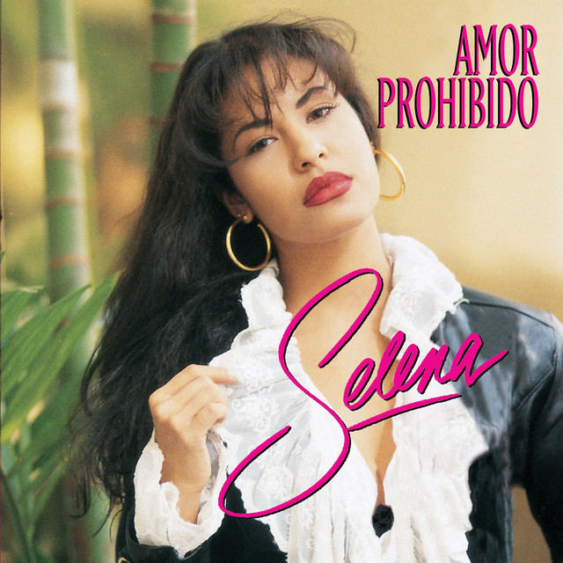
“Bidi Bidi Bom Bom”
Selena

Slide 10
“Estoy Aquí”
Shakira

Slide 11
“La Copa de la Vida”
Ricky Martin

Slide 12
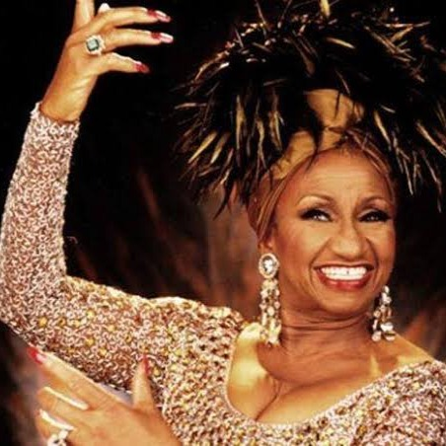
“La vida es un carnaval”
Celia Cruz

Slide 13
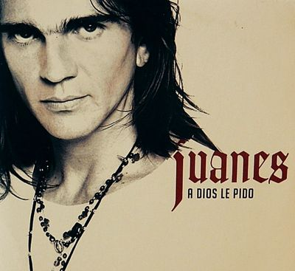
“A Díos le pido”
Juanes

Slide 14
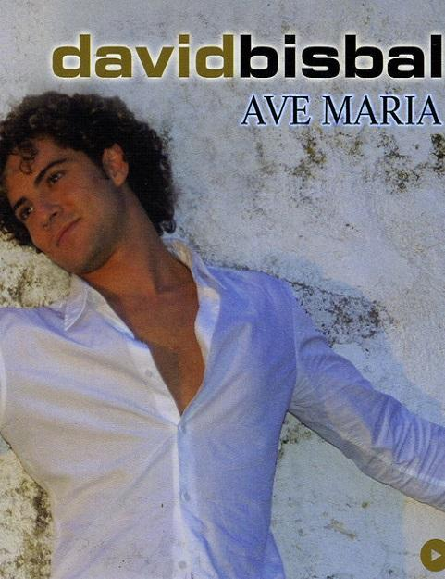
“Ave María”
David Bisbal

Slide 15
“Bonito”
Jarabe De Palo

Slide 16
“Me Voy”
Julieta Venegas

